Slide 1
Kurs for valgkomiteer
Del 1: Hva er en valgkomité?
LHL
November 2024
Notes:
Det hevdes ofte, og med rette, at valgkomiteen er den viktigste komiteen i laget.
LHL ønsker å øke bevisstheten om hvorfor dette arbeidet bør prioriteres.
Tillitsvalgte trenger kunnskap om hva som kreves av medlemmene i valgkomiteen, hvilke oppgaver komiteen har, og forslag til hvordan disse kan utføres.
Gjennom dette kurset ønsker LHL å styrke lokallagene – og fylkesstyrene - gjennom å dyktiggjøre og bevisstgjøre valgkomiteene slik at vi gjennom valgene kan styrke organisasjonen.

Slide 2
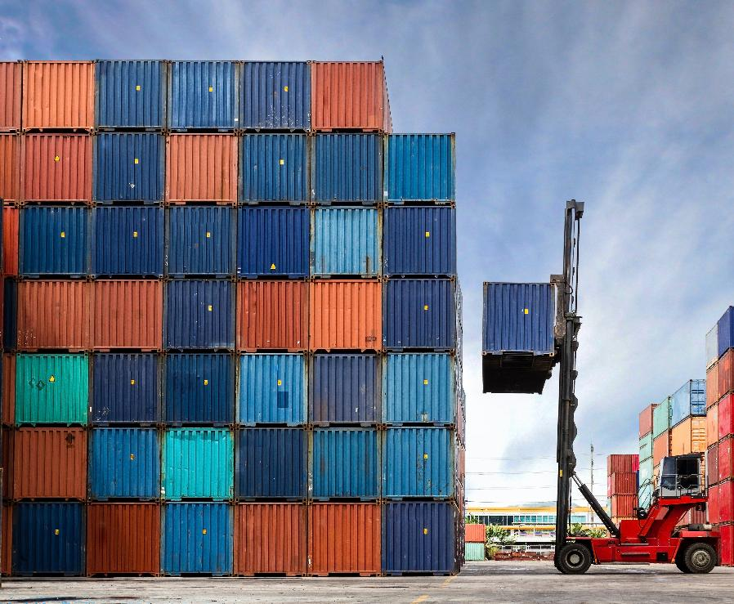
«Den viktigste komiteen i laget!»
En sannhet som er
˝opplest og vedtatt˝
Men HVORFOR sier vi dette?
Notes:
En sannhet som er ˝opplest og vedtatt˝
Men HVORFOR sier vi dette?

Slide 3

Et forsøk på en definisjon..
En valgkomité har som oppgave å plukke ut personer i en organisasjon til å sitte i organisasjonens verv og innstille dem på valg.
Valget skjer gjennom votering under organisasjonens årsmøte, samtidig som en ny valgkomité blir nedsatt.
Kriterier og prosedyrer for innstilling og valg er nedfelt i organisasjonens vedtekter.
Det er viktig at valgkomitéen er uavhengig av organisasjonens ledelse.
Hentet fra Wikipedia

Slide 4

Hvem foreslår og hvem bestemmer hvem som skal sitte i valgkomiteen?
styret
den gamle valgkomiteen
årsmøtet
Notes:
Be først deltakerne komme med forslag – der etter klikker du inn de tre alternativene.
Valgkomiteen nedsettes av årsmøtet for å fremme forslag til neste årsmøte. Det er den sittende valgkomiteen som innstiller til ny valgkomité, men det er viktig å presisere at det er årsmøtet som velger de tillitsvalgte.
Dersom årsmøtet ikke har nedsatt en valgkomité, kan det gjøres på et lokallagsmøte i god tid før årsmøtet. Styret kan foreslå en valgkomité til et slikt lokallagsmøte, men aldri oppnevne den.
For fylkesstyrer er det lokallagene som velger styre på lagsamlingen med årsmøte som avholdes innen utgangen av mars. Forslag på kandidater kan sendes inn til leder av fylkets valgkomité etter gjeldende tidsfrister.

Slide 5

Størrelse
Valgkomiteene for både lokallag og fylkesstyrer skal bestå av;
leder
to medlemmer
ett varamedlem
Alle verv i lokallagsstyret og valgkomiteen velges for 2 år.
Det bør bestrebes å foreta valg slik at ikke alle styre- /komitemedlemmer er på valg samme år.
Notes:
Kravet til sammensetning og størrelse er nedfelt i vedtektene §7 Lokallag og §8 Fylkesstyre.

Slide 6

Sammensetning
Det skal legges vekt på følgende forhold:
Kunnskap og kjennskap til LHL
Et flertall av medlemmene i lokallagsstyrene, fylkesstyrene, sentralstyret og landsmøtet må bestå av mennesker i LHLs målgrupper, jfr. § 2.
Det skal tilstrebes kjønnsbalanse og mangfold i LHLs styrende organer.
Notes:
Kunnskap og kjennskap til LHL
Ha god oversikt over lokalorganisasjonen, lagets målsettinger og strategier. Innsikt i aktuelle saker og viktige områder er også viktig. Arbeidet i valgkomiteen forutsetter både bred kontaktflate internt i laget og i lokalsamfunnet.
Fylkesnivå: kjennskap til LHLs arbeid ut over eget lag. Det er viktig at disse medlemmene har oversikt, innsikt og interesse av å styrke LHL i fylket.
LHLs målgrupper:
Mennesker med hjerte- og lungesykdom, hjerneslag, afasi og deres pårørende.
Kjønnsfordeling
Ingen valgkomiteer i LHL kan bestå av bare menn eller bare kvinner. For å forhindre at en slik sammensetning kan oppstå, bør varamedlemmet være av samme kjønn som det kjønnet som er i mindretall i komiteen.
Geografisk fordeling
Kravet til geografisk fordeling er større ved sammensetning av valgkomiteer på fylkesnivå enn på lokallagsnivå. I store fylker er det viktig at medlemmene representerer et så vidt geografisk område som mulig.

Slide 7
Hva kjennetegner en god valgkomité?
kunnskap om LHLs vedtekter
kunnskap om LHLs målsettinger og oppgaver
generell organisasjonskunnskap og -forståelse
kunnskap om hvilke oppgaver et styre skal være ansvarlig for
godt samarbeid og gjensidig tillit
høy aktivitet og god oppfølging av arbeidsoppgavene
taushetsplikt om kandidatenes personopplysninger
Notes:
Start KUN med overskriften og få deltakerne til å komme med forslag. Når dere har snakket om dette i plenum en stund, kan du klikke fram punktene.
Det er viktig at valgkomiteens medlemmer holder seg orientert og oppdatert på lagets arbeid og aktiviteter.
Det kan gjøres ved at valgkomiteen får tilsendt referater og protokoller fra styremøtene.
Valgkomiteen bør i så stor grad som mulig selv delta aktivt på møter og aktiviteter slik at de blir godt kjent med medlemmene og skaffer seg et nettverk blant disse.
Dette viser nødvendigheten av at årsmøtet er nøye i sitt valg av medlemmer til valgkomiteen.

Slide 8
Del 2: Valgkomiteens oppgaver - forarbeid

Slide 9


Kom i gang!
Arbeidet MÅ starte i god tid
Årsmøtene skal være gjennomført;
innen utgangen av februar i lokallagene
innen utgangen av mars i fylket
Hvem sørger for at arbeidet i komiteen kommer i gang?
Notes:
Arbeidet i valgkomiteen må starte tidlig. Oppgavene er mange og må være ferdig i god tid før årsmøtet. Årsmøtene i lokallagene skal være gjennomført innen utgangen av februar, mens lagsamlinger med årsmøte på fylkesnivå skal være ferdige innen utgangen av mars (jfr. LHLs vedtekter §§ 7 og 8). Det vil si at arbeidet bør starte i oktober eller november året før. Mange starter arbeidet i valgkomiteene for sent, ofte først i slutten av januar, og da vil det være altfor kort tid til å gjøre et godt arbeid.
Klikk inn setningen om hvem som sørger for at arbeidet kommer i gang og diskuter dette med deltakerne.
Styret skal ta initiativ til at komiteen starter arbeidet høsten før neste årsmøte. Leder skal være valgt på forrige årsmøte, men dersom dette enten ikke er gjort, eller det har inntruffet uforutsette hendelser, må komiteens medlemmer konstituere seg selv på første møte.

Slide 10

Uavhengig arbeid
Styret skal ikke blande seg inn i valgkomiteens arbeid
Årsmøtet er oppdragsgiver, ikke sittende styre
Notes:
Et viktig prinsipp er at valgkomiteen skal kunne gjøre sine vurderinger og drøftinger uten innsyn, innblanding eller utilbørlig påtrykk fra styret eller andre i laget eller fylket. Det er årsmøtet, og ikke styret, som er oppdragsgiver.
Valgkomiteen skal med andre ord ikke legge fram protokoller eller rapportere overfor styret eller andre instanser underveis i arbeidet eller i forkant av årsmøtet. Det betyr i praksis at styrets ansvar kun er å få arbeidet i gang.
HABILITET: Ektepar – vite at noen er gift (åpenhet) Årsmøtet må vite at de er gift.
Begrensninger: Økonomi; Ikke velge ektepar som kasserer og leder, evt andre får signaturrett

Slide 11
Organisering av arbeidet
Alle i komiteen må bidra - lag en framdriftsplan
Notes:
Valgkomiteens leder er ansvarlig for framdriften og for at valgkomiteen leverer en innstilling til årsmøtet, men alle tre må bidra i like stor grad. Det er mange oppgaver som bør fordeles på alle medlemmene i komiteen.
Lag gjerne en framdriftsplan for hva som skal gjøres, når det må være utført, og hvem som skal gjøre de ulike oppgavene. På den måten blir det lett å følge opp arbeidet og sørge for at tidsfristene holdes.
Leder i valgkomiteen kan ta ut medlemsliste på Min Side. Et styremedlem kan bistå med å ta ut liste ved behov.
Planlegg en samtale med det sittende styret, hvordan fungerer det, hvordan BØR det fungere? Hvem må ut for at det skal fungere

Slide 12

Hvilke valg skal gjøres i lokallaget?
Styret i lokallaget skal bestå av:
Leder
Studieleder
Likepersonsansvarlig
2 varamedlemmer
Andre valg som skal foretas:
Ny valgkomité
Andre valg etter behov
Hva betyr det at dette er et «minimumskrav»?
Notes:
Styret i LHLs lokallag skal minimum bestå av leder, studieleder, likepersonsansvarlig og to varamedlemmer (§ 7). Det er imidlertid mange lag som ønsker at styret skal bestå av flere medlemmer. Det er opp til årsmøtet å velge det antall styremedlemmer medlemmene mener er til beste for en god og effektiv drift av laget. Husk at det kun er medlemmer som kan velges til et styreverv.
VALGKOMITEEN MÅ VITE LITT OM HVA SOM RØRER SEG I DE ULIKE VERVENE
For fylkesstyrer skal det velges leder, nestleder, fylkesstudieleder, brukermedvirkningsansvarlig, likepersonskoordinator og ett eller to fylkesstyremedlemmer etter behov. I tillegg skal det velges to vararepresentanter (§8 i LHLs vedtekter).
På årsmøtet skal det også velges en ny valgkomité og andre valg etter behov. Dette kan for eksempel være representanter til ulike eksterne styrer, grupper eller utvalg og valg av revisor for fylker med egen økonomi.

Slide 13
Hvilke valg skal gjøres i fylket?
Fylkesstyret skal bestå av 5 – 8 personer samt 2 vararepresentanter:
Leder
Nestleder
Fylkesstudieleder
Brukermedvirkningsansvarlig
Likepersonskoordinator
Evt. øvrige styremedlemmer
2 vararepresentanter
Andre valg som skal foretas:
ny valgkomité
andre valg etter behov
Hvem bestemmer om det skal være 1 eller 2 medlemmer i tillegg til de faste medlemmene?
Notes:
(Setningen om hvem som bestemmer hvor mange medlemmer det skal være i utvalget klikkes inn før overskriften om andre valg. Diskuter i plenum).
For fylkesstyrer skal det velges leder, nestleder, fylkesstudieleder, brukermedvirkningsansvarlig, likepersonskoordinator. I tillegg skal det velges to vararepresentanter (§8 i LHLs vedtekter).
På årsmøtet skal det også velges en ny valgkomité og andre valg etter behov. Dette kan for eksempel være representanter til ulike eksterne styrer, grupper eller utvalg og revisor.

Slide 14
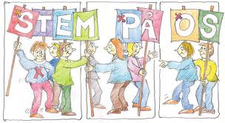
Hvilke valg skal gjøres?
Hvilke verv er «ledige»?
Hva med gjenvalg?
Er det en selvfølge at de som ønsker gjenvalg blir valgt for en ny periode?
Er det en selvfølge at valgkomiteen innstiller alle som ønsker det, til gjenvalg?
Notes:
Valgkomiteens oppgave er altså å foreslå kandidater til tillitsvervene som skal besettes – altså verv som er “ledige”. Hvert år er det som regel ett eller flere styremedlemmer som er ferdig med sin valgperiode. Disse vervene er ledige og kan besettes av en ny person.
Valgkomiteen må foreta en grundig vurdering om en eller flere av de som er ferdig med en valgperiode skal forespørres om gjenvalg. Dersom valgkomiteen vurderer det som formålstjenlig for laget, kan dette være en god løsning, men et valg på nytt styre kan også være en god anledning for fornyelse. Balansen mellom kontinuitet og nye, friske krefter må alltid vurderes. I god tid, og minst seks uker før årsmøtet, skal valgkomiteen etter denne vurderingen spørre disse personene om de er interessert i et gjenvalg. Svarfristen må komme tydelig fram, og skal være minst fire uker før årsmøtet.
Et eventuelt gjenvalg forutsetter at vedkommende på forespørsel av valgkomiteen sier seg villig til å fortsette. Til slutt er det opp til årsmøtet om han eller hun blir valgt for en ny periode – det er altså ingen "automatikk" i at de som sier seg villig til å fortsette i styret for en ny valgperiode blir valgt.

Slide 15
Valgperioder
 | Leder | Studieleder / likepersonsansvarlig | To vararepresentanter | Evt øvrige styremedlemmer
Lokallaget | Velges for 2 år | Velges for 2 år | Velges for 2 år | Velges for 2 år
Fylkesstyret | Velges for 2 år | Velges for 2 år | Velges for 2 år | Velges for 2 år
Notes:
Det bør bestrebes å foreta valg slik at ikke alle fylkesstyremedlemmene er på valg samme år.

